Slide 1

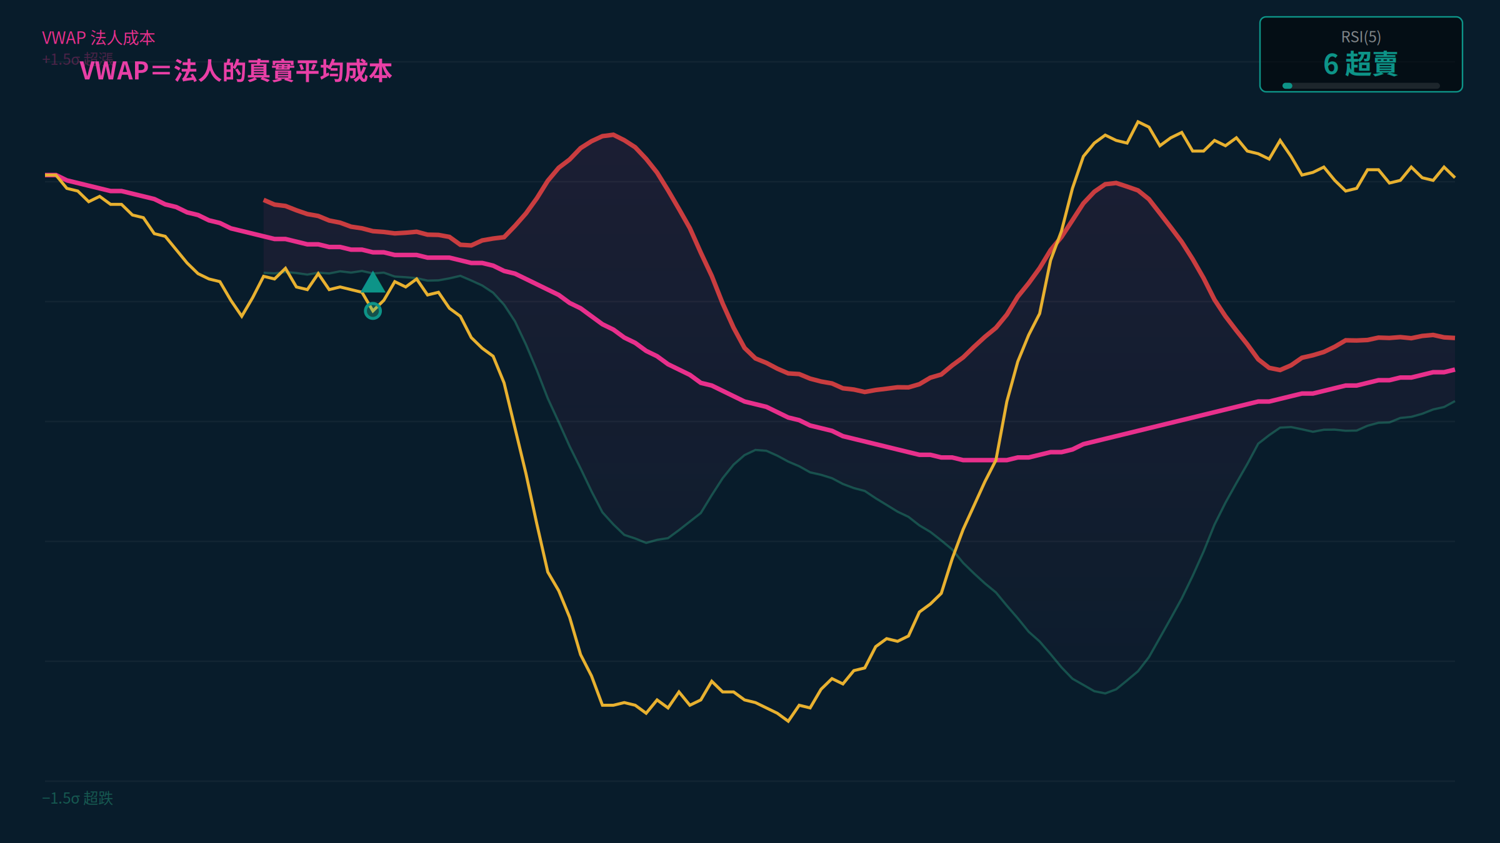
STRATEGY DOWN ｜ 逆勢策略：VWAP
上一支講順勢，這支講逆勢。同樣三分鐘，我用 VWAP 當例子，看逆勢怎麼買在別人恐慌的地方。
逆勢怎麼買？
以 VWAP 為例
順勢追強、逆勢買回檔：差別只在「買在哪個價位」
01 一句話：追強 vs 買回檔
02 VWAP＝市場的平均成本
03 跌破 −1.5σ 買、漲破 +1.5σ 賣
04 弱點：單邊行情會空手
STRATEGY DOWN ｜ 逆勢策略（以 VWAP 為例）
01 / 07
Notes:
⏱ 建議時間：約 10 秒｜實測 10.0 秒
上一支講順勢，這支講逆勢。同樣三分鐘，我用 VWAP 當例子，看逆勢怎麼買在別人恐慌的地方。

Slide 2

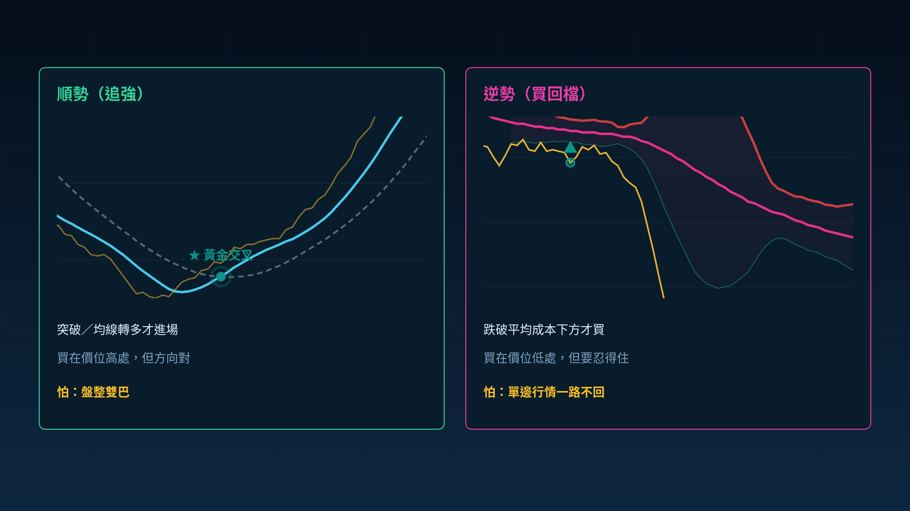
一句話分別
先複習一句話的分別。順勢是跟著方向走：突破、均線轉多才進場，買在價位高處。
逆勢是等偏離均值：價格跌到市場平均成本下方才買，價位低，但要忍受它可能繼續跌。
順勢追強、
逆勢買回檔
▸ 順勢：突破／均線轉多才進場，買在價位高處
▸ 逆勢：跌破平均成本下方才買，買在價位低處
▸ 差別不是看多看空，是買在哪個價位
▸ 順勢怕盤整，逆勢怕單邊
STRATEGY DOWN ｜ 逆勢策略（以 VWAP 為例）
02 / 07
Notes:
⏱ 建議時間：約 21 秒｜實測 21.2 秒
先複習一句話的分別。順勢是跟著方向走：突破、均線轉多才進場，買在價位高處。逆勢是等偏離均值：價格跌到市場平均成本下方才買，價位低，但要忍受它可能繼續跌。

Slide 3

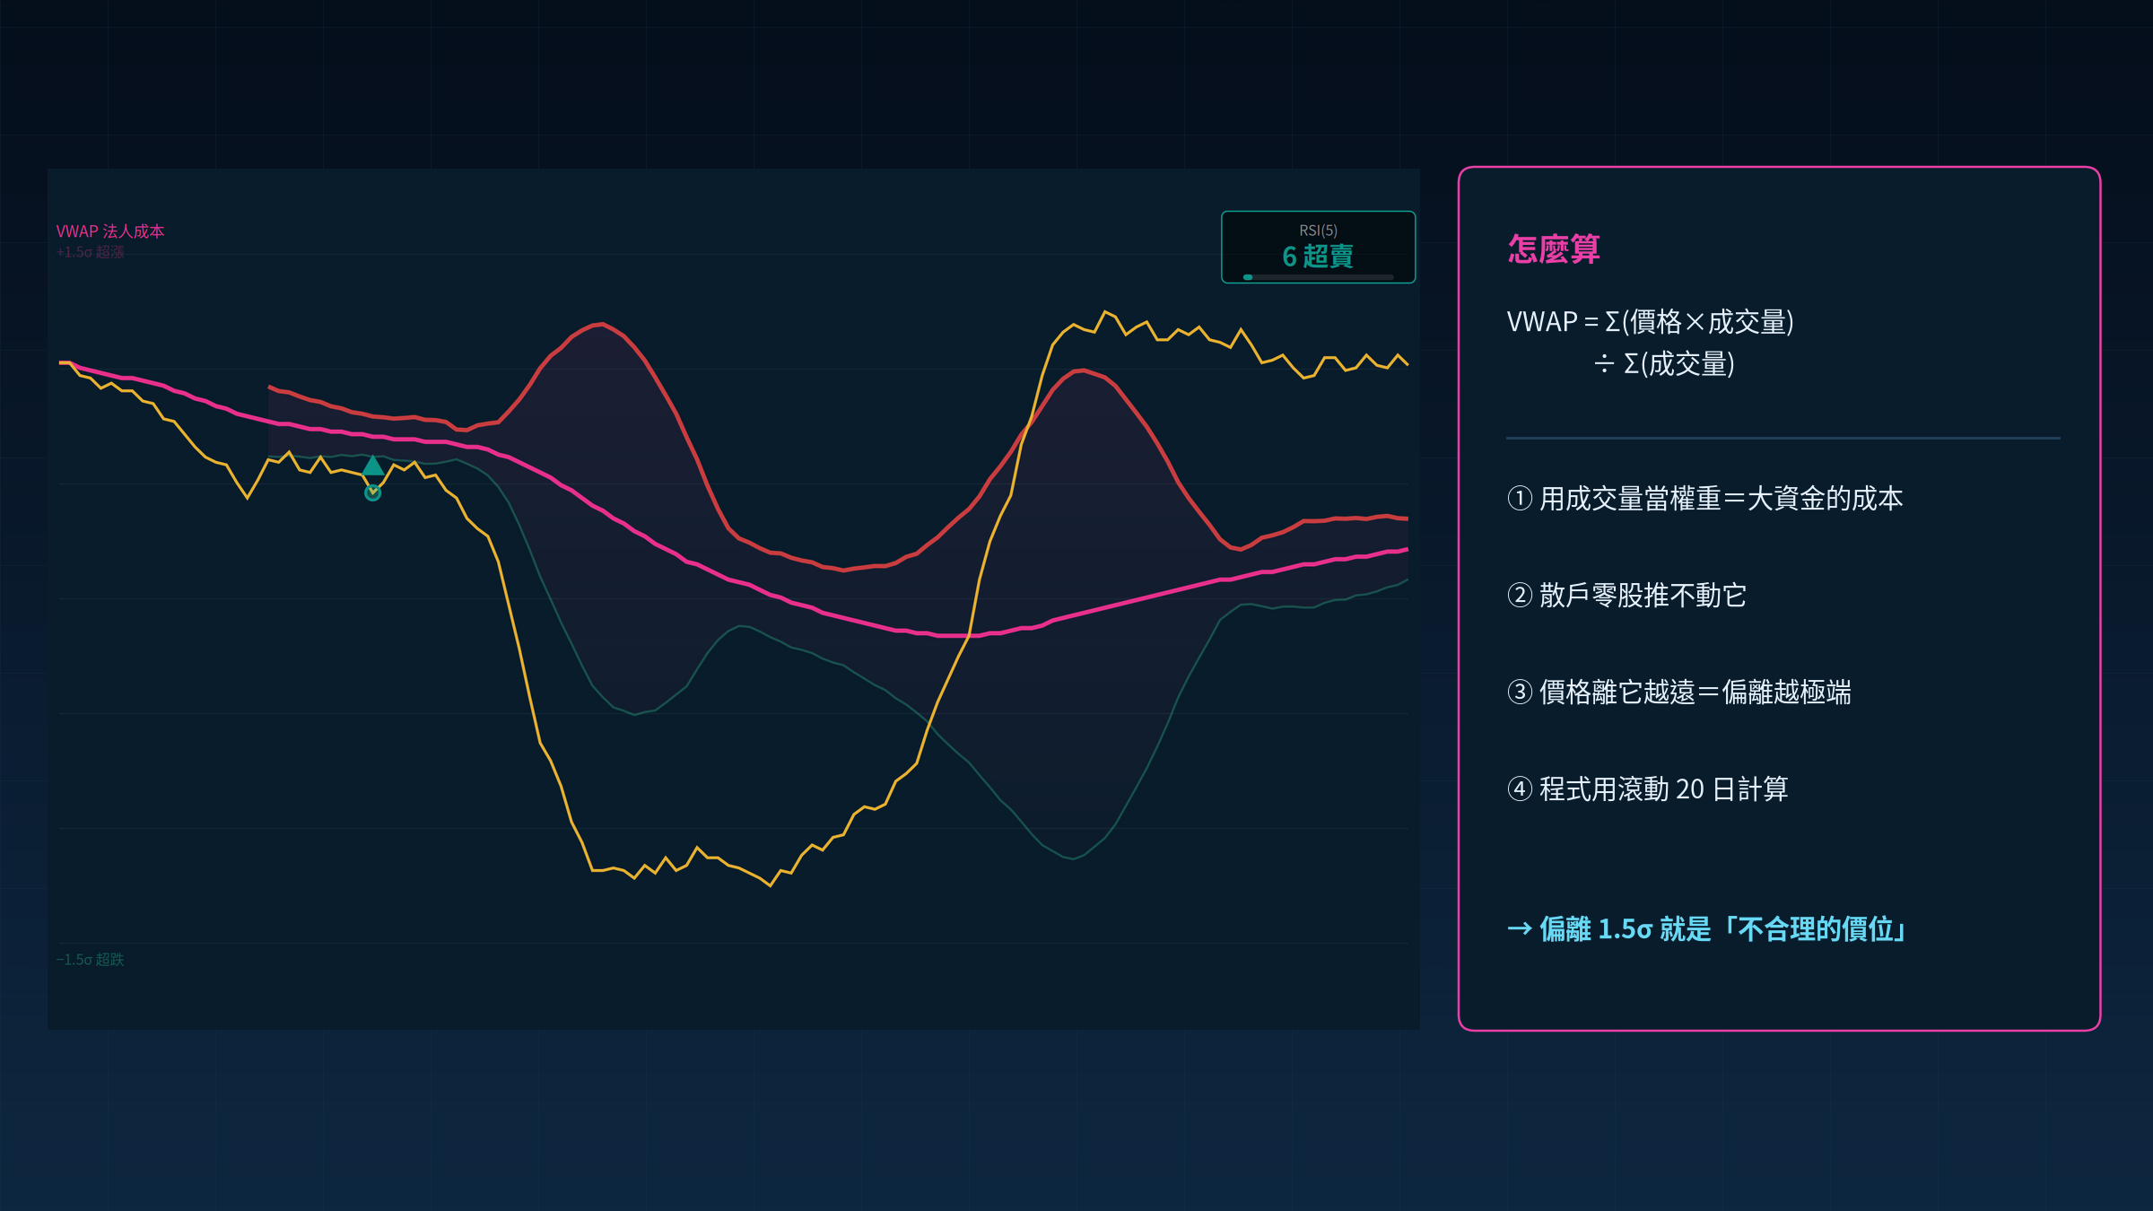
VWAP 是什麼
VWAP 是什麼？把成交量當權重算出來的平均價，也就是市場真正的平均成本。
散戶的零股影響不了它，只有大資金進出才推得動。程式用滾動二十日計算；價格離它越遠，代表偏離越極端。
成交量加權的
市場平均成本
▸ VWAP＝Σ(價格 × 成交量) ÷ Σ(成交量)，滾動 20 日
▸ 用成交量當權重＝大資金才推得動它
▸ 散戶的零股影響不了 VWAP
▸ 價格離它越遠，代表偏離越極端
STRATEGY DOWN ｜ 逆勢策略（以 VWAP 為例）
03 / 07
Notes:
⏱ 建議時間：約 19 秒｜實測 19.4 秒
VWAP 是什麼？把成交量當權重算出來的平均價，也就是市場真正的平均成本。散戶的零股影響不了它，只有大資金進出才推得動。程式用滾動二十日計算；價格離它越遠，代表偏離越極端。

Slide 4

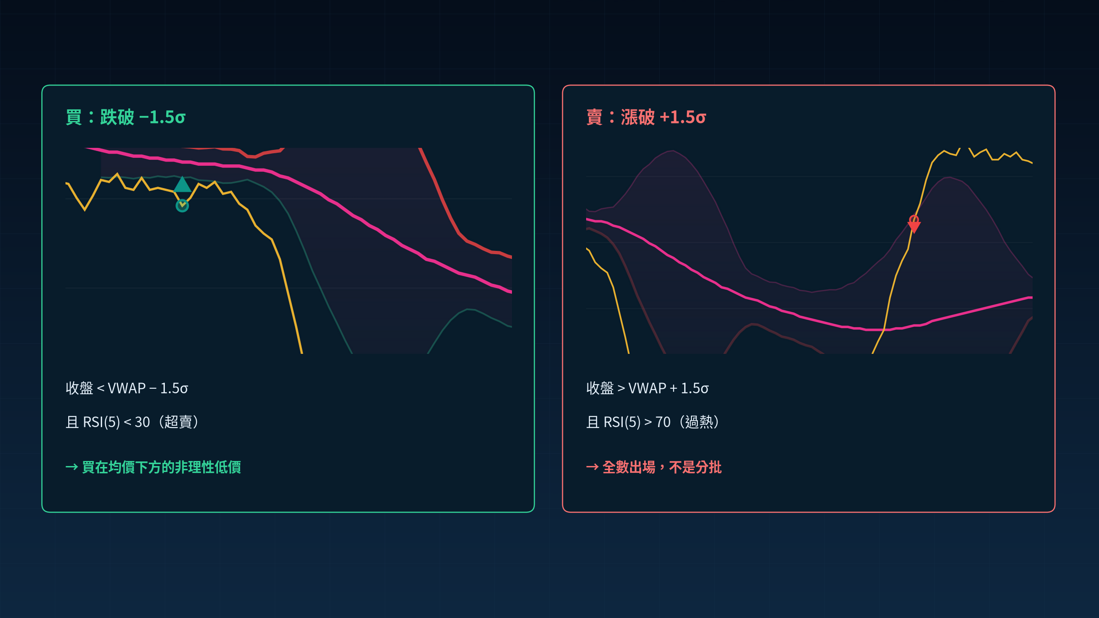
買賣條件
買賣條件很機械：收盤跌破 VWAP 減一點五個標準差，而且 RSI 小於三十，才買；漲破 VWAP 加一點五個標準差、RSI 大於七十，就賣。
沒達到門檻，它就完全不動作；賣出是全數出場，不是分批。
跌破 −1.5σ 買、
漲破 +1.5σ 賣
▸ 買：收盤 < VWAP − 1.5σ 且 RSI(5) < 30
▸ 賣：收盤 > VWAP + 1.5σ 且 RSI(5) > 70
▸ 沒到門檻就完全不動作（資金閒置）
▸ 賣出是全數出場，不是分批
STRATEGY DOWN ｜ 逆勢策略（以 VWAP 為例）
04 / 07
Notes:
⏱ 建議時間：約 23 秒｜實測 23.2 秒
買賣條件很機械：收盤跌破 VWAP 減一點五個標準差，而且 RSI 小於三十，才買；漲破 VWAP 加一點五個標準差、RSI 大於七十，就賣。沒達到門檻，它就完全不動作；賣出是全數出場，不是分批。

Slide 5

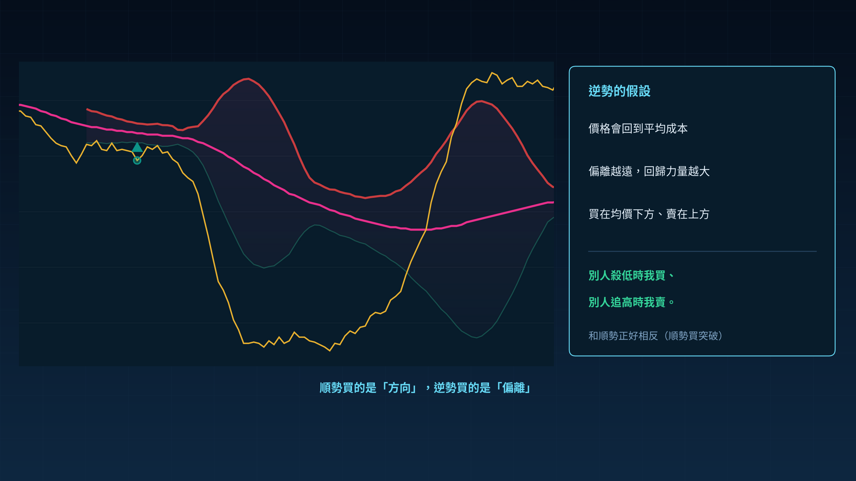
為什麼算逆勢
為什麼叫逆勢？因為它假設價格終究會回到平均成本：偏離得越遠，回歸的力量越大。
所以逆勢是買在均價下方、賣在均價上方——別人殺低的時候我買，別人追高的時候我賣。
偏離越大，
回歸越有力
▸ 假設價格會回到平均成本（均值回歸）
▸ 買在均價下方、賣在均價上方
▸ 別人在殺低時我買、追高時我賣
▸ 和順勢相反：一個追價、一個等回檔
STRATEGY DOWN ｜ 逆勢策略（以 VWAP 為例）
05 / 07
Notes:
⏱ 建議時間：約 18 秒｜實測 17.9 秒
為什麼叫逆勢？因為它假設價格終究會回到平均成本：偏離得越遠，回歸的力量越大。所以逆勢是買在均價下方、賣在均價上方——別人殺低的時候我買，別人追高的時候我賣。

Slide 6

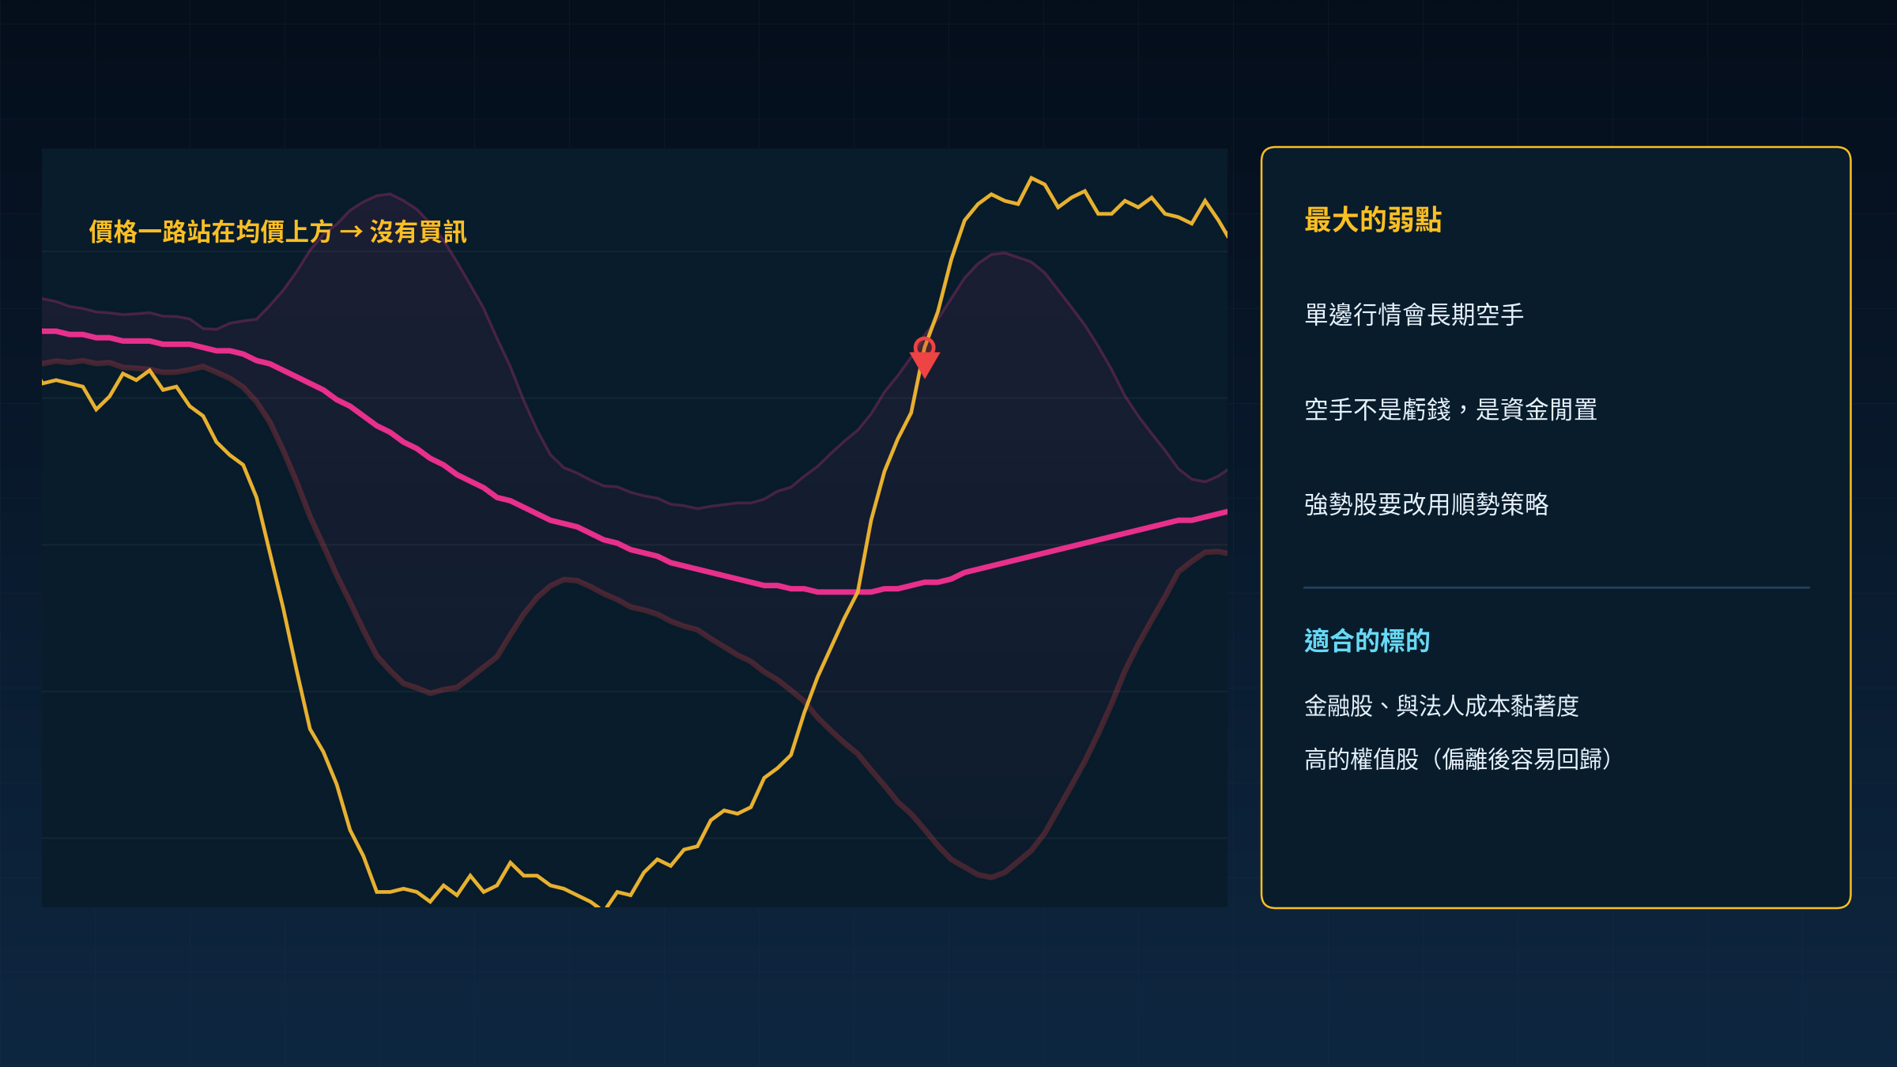
弱點與適用
它最大的弱點，是單邊行情。強勢股一路往上、價格不回均值，它就長期空手；空手不是虧錢，是資金閒置的成本。
所以逆勢適合金融股、這類和法人成本黏著度高、偏離後容易回歸的權值股；強勢行情就要換成順勢策略。
單邊行情，
會長期空手
▸ 強勢股一路往上、不回均值 → 完全沒有訊號
▸ 空手不是虧錢，是資金閒置的成本
▸ 強勢單邊行情要改用順勢策略
▸ 適合金融股、與法人成本黏著度高的權值股
STRATEGY DOWN ｜ 逆勢策略（以 VWAP 為例）
06 / 07
Notes:
⏱ 建議時間：約 23 秒｜實測 23.4 秒
它最大的弱點，是單邊行情。強勢股一路往上、價格不回均值，它就長期空手；空手不是虧錢，是資金閒置的成本。所以逆勢適合金融股、這類和法人成本黏著度高、偏離後容易回歸的權值股；強勢行情就要換成順勢策略。

Slide 7

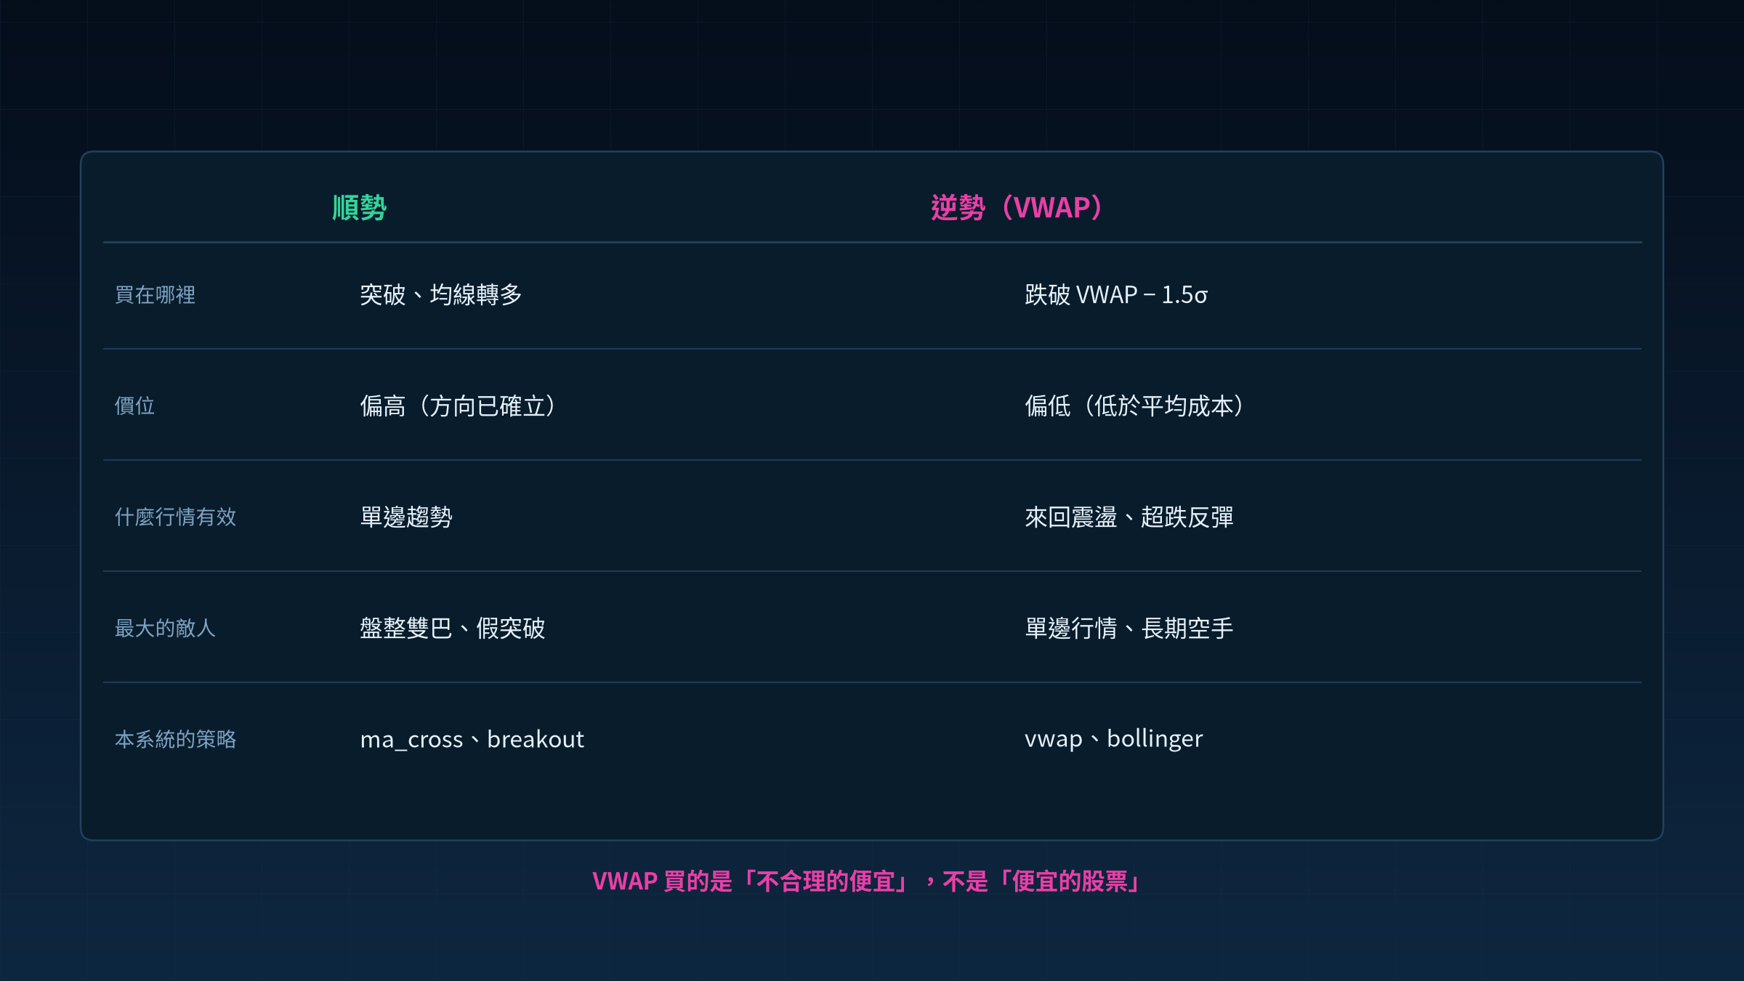
總結
總結：順勢怕盤整、逆勢怕單邊。順勢用均線交叉跟突破；逆勢用 VWAP 跟布林通道。
我們讓 auto 依型態挑一套，不是憑感覺。先問自己要追強、還是買回檔，答案就決定用哪個策略。
同一檔股票，
兩套賺法
▸ 順勢：ma_cross、breakout——追突破
▸ 逆勢：vwap、bollinger——等回檔
▸ auto 依型態挑一套，不是憑感覺
▸ 先問「要追強還是買回檔」
VWAP 買的是「不合理的便宜」，不是「便宜的股票」
STRATEGY DOWN ｜ 逆勢策略（以 VWAP 為例）
07 / 07
Notes:
⏱ 建議時間：約 23 秒｜實測 22.8 秒
總結：順勢怕盤整、逆勢怕單邊。順勢用均線交叉跟突破；逆勢用 VWAP 跟布林通道。我們讓 auto 依型態挑一套，不是憑感覺。先問自己要追強、還是買回檔，答案就決定用哪個策略。

